Slide 1
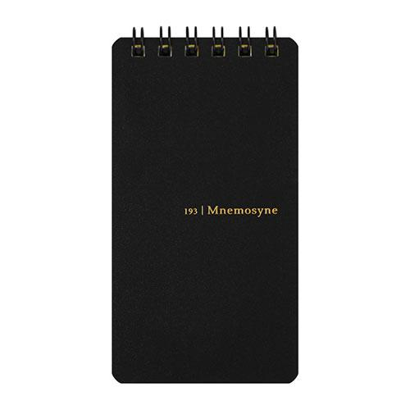
【提案書】
Maruman ニーモシネ メモ 5mm罫 ＜A7＞
5mm幅の横罫で多い情報もしっかり書き込める上、上下で2分割できる太い罫線で整理もしやすいメモ帳です。A7のコンパクトなサイズ感は持ち歩きにも非常に便利でおすすめ。※名入れしない場合は、最小ロット数単位（倍数）のみの承りになります。
特徴
納期
納期スペース
仕様
素材 : 表表紙/裏表紙：PP 用紙：筆記用紙 70g/平方メートル
サイズ : H115×W60×厚6mm
備考 : 本文枚数：50枚
お見積
お見積りスペース

